Slide 1
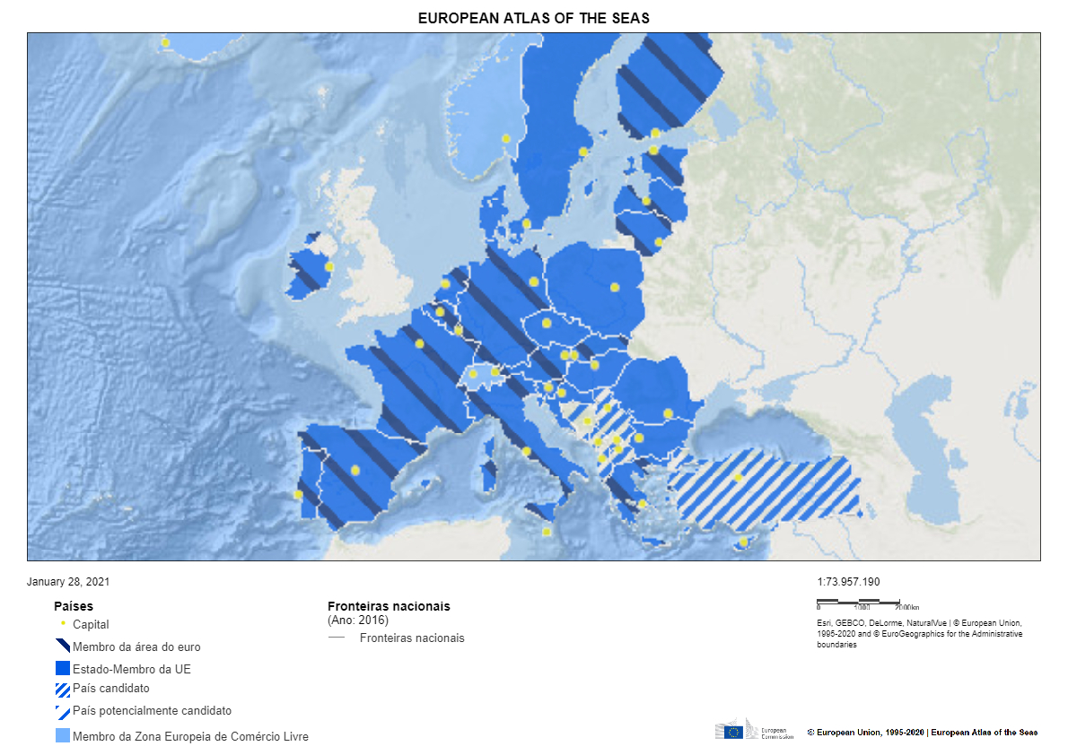
Exercício 1

Slide 2
Localização
Assinala no mapa Portugal com um X.
Assinala no mapa a península Ibérica com
.
3. Escreve no mapa os seguintes elementos:
a) oceano Atlântico;
b) mar Mediterraneo;
c) Lisboa;
d) Madrid;
e) Paris.
4. Desenha uma rosa dos ventos no mapa.
5. Assinala no mapa duas ilhas situadas no mar Mediterrâneo localizadas a Este da península Ibérica com .
6. Assinala no mapa, com um X X, os países da Europa que apresentem simultaneamente as seguintes condições : a) não fazem parte da Eunião Europeia; b) localizam-se a Norte de Portugal continental.

Slide 3
II. Investiga outro país
Seleciona um país da União Europeia que não tenha linha de costa marítima (Luxemburgo, Áustria, República Checa, Eslováquia, Hungria, Sérvia, Kosovo, Macedónia do Norte,…).
Investiga um pouco sobre esse país.
Qual é a sua capital?
Que língua falam?
Qual é a sua moeda que utilizam?
Quanta população tem?
Conheces alguém deste país?
Nota: podem ser pessoas famosas.
3. Discute com o teu colega como seria viver num país sem linha de costa marítima e elabora um pequeno texto sobre as tuas férias de Verão, de acordo com os seguintes elementos.
Onde e como seriam as tuas férias?
Que atividades farias?
C. De onde veio o peixe que comeste?
D. De que nacionalidade são os teus novos amigos?

